Slide 1
Дієслова синоніми Черноморова Л.В. Широківська ЗОШ
тема :

Slide 4
Робота з підручником: Вправа № 400 усно Вправа № 403 письмово

Slide 5
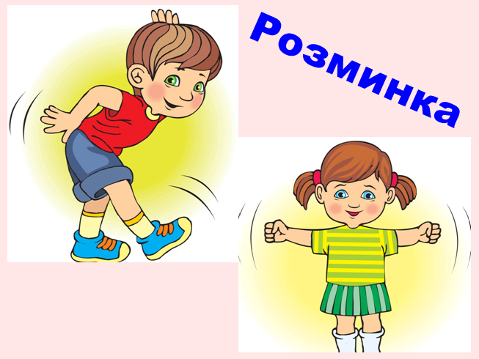
Фізкультхвилинка

Slide 6
Перевірка вивченого на уроці(усно) Тестування: 1.Дієслово- це частина мови, що означає: а)назву предметів; б)ознаку предметів; в)дію предметів. 2.На які питання відповідають дієслова: а)який? яка? яке? які? б)що робить?що зробить?що буде робити? в)хто?що?

Slide 7
3.У реченні дієслово найчастіше буває: а)підметом; б)присудком; в)другорядним членом речення. 4.Дієслова у реченні пов’язані зі словами,що відповідають на питання: а)хто? що? б)який?які? в)що робить? що зробив?

Slide 8
Підсумок уроку. Гра “ Мікрофон” - що таке дієслово? - з якою частиною мови найчастіше пов’язане? - яким членом речення виступає дієслово? - що таке синоніми? -- з яким настроєм завершуєте урок?

